Slide 1
DATACION DE ROCAS CARBONATADAS
UTILIZANDO COCIENTE DE ⁸⁷Sr/⁸⁶Sr

Slide 2
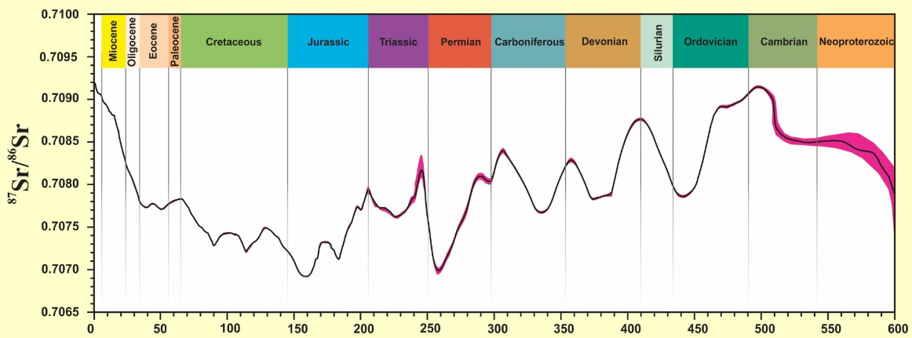
El cociente isotópico de estroncio (⁸⁷Sr/⁸⁶Sr) se utiliza para fechar muestras marinas con alcance de hasta 600 millones de años con una resolución de tiempo de 1 millón de años.
Edad en m.a.

Slide 3
¿Por qué?
La precipitación química de carbonatos y fosfatos biogénicos marinos incluye al elemento estroncio (Sr) presente en el agua de mar, asimilando el valor del cociente de ⁸⁷Sr/⁸⁶Sr idéntico al del agua de mar al momento de la precipitación.
El cociente ⁸⁷Sr/⁸⁶Sr del océano varía con el tiempo, creando una curva de agua de mar predecible y utilizable para la calibración de edades. Las fluctuaciones a lo largo del tiempo representan un registro de los procesos globales tectónicos, erosivos y de meteorización de la Tierra (Turchyn and De Paolo, 2019). La curva mas actualizada es de McArthur et.al. 2020.

Slide 4
Condiciones que se deben de cumplir :
La roca carbonatada (caliza de preferencia) y/o el organismo (fósil) marino objetivo de la datación, debió haber crecido y vivido completamente en un ambiente marino.
Los ambientes marinos marginales como los estuarios y desembocaduras de ríos, así como ambientes costeros, suelen retener aguas salobres debido a la mezcla con el agua dulce de los ríos. Las aguas de estos ambientes y carbonatos precipitados en ellos, en su mayoría tienen diferentes cocientes de ⁸⁷Sr/⁸⁶Sr en comparación con el agua de mar esencialmente marina.
Es fundamental saber que cualquier proceso de diagénesis posterior a la depositación puede alterar la firma isotópica de ⁸⁷Sr/⁸⁶Sr original de la muestra, lo que da como resultado desviación en la edad.
Este método funciona muy bien para períodos de tiempo con cambios unidireccionales a largo plazo en la relación ⁸⁷Sr/⁸⁶Sr, como el Cenozoico, técnicamente funciona durante los últimos 600 millones de años.

Slide 5
Método de geocronología o datación por estroncio
El método consiste básicamente en medir, los cocientes de ⁸⁷Sr/⁸⁶Sr en la muestra utilizando el método multicolector de espectrometría de masas por ionización térmica (TIMS) o bien por Multicolector de espectrometría de masas de plasma acoplado inductivamente (MC-ICP-MS) y determinación de edad a en la curva del comportamiento del cociente ⁸⁷Sr/⁸⁶Sr a través del tiempode McArthur et. Al. (2020) utilizando la calibración especifica del software Isobar-Sr.
Tipo de muestra | Tamaño | Preparación de muestra
Foraminífero | Mínimo 5-10 mg | Para obtener mejores resultados, asegurar que las muestras estén limpias y libres de partículas de arcilla y otros detritos. Envasar recipientes (preferiblemente con tapas de rosca), tubos para micro centrifugación o portaobjetos para conteo
Conchas (bivalvos, gasterópodos, braquiópodos) | 100 mg
Corales | 100 mg
Caliza | 100-150 mg

Slide 6
Las proporciones de ⁸⁷Sr/⁸⁶Sr medidas se corrigen por el sesgo de masa y las interferencias isobáricas y el cociente final se ajusta aún más en relación con el valor aceptado de 0.710248±0.000003 (McArthur et al, 2001) para SRM 987 para permitir la comparación con las mediciones existentes en la literatura de isótopos radiogénicos de Sr.
Calibración de edad
Los cocientes ⁸⁷Sr/⁸⁶Sr en las muestras posterior a la determinación de los valores de cociente isotópico, se interceptan con la curva marina ⁸⁷Sr/⁸⁶Sr (McArthur et al, 2020) y los rangos de edad en 1σ y/o 2σ junto con las edades promedio se presentan en años antes del presente (B.P.).
Los resultados producirán una serie de rangos de edad estadísticamente probables y edades medias en años calibrados antes del presente, con probabilidades de 1σ y 2σ (68.3 % y 95.4 %, respectivamente).
Para poder ubicar mejor el rango de tiempo para realizar la determinación de la edad, es necesitará la información estratigráfica y registro geológico en tiempo relativo. Se requiere evidencia suplementaria proporcionada por el investigador para delimitar mejor el rango de tiempo.

Slide 7
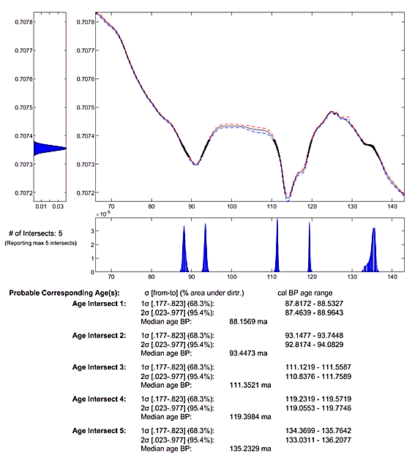
Resultados de ejemplo de una sola muestra, lo que da como resultado 5 intersecciones con la curva de ⁸⁷Sr/⁸⁶Sr del agua de mar y, por lo tanto, 5 rangos de edad diferentes correspondientes a los picos en el gráfico anterior.

Slide 8
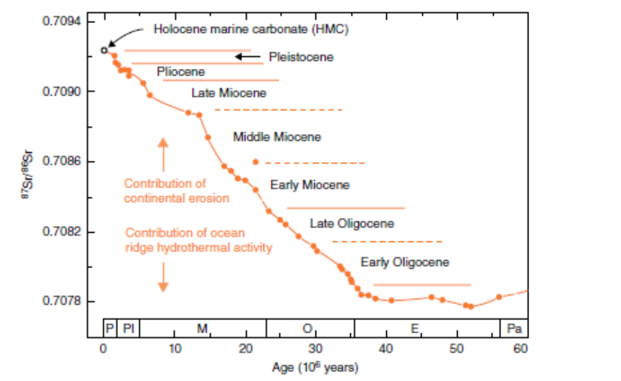
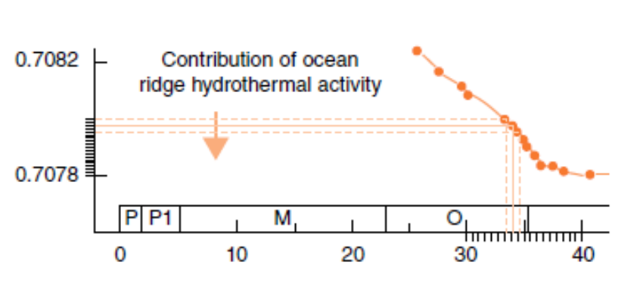
Se tiene que una muestra de caliza Mesozoica de un núcleo de perforación oceánica tiene una relación de ⁸⁷Sr/⁸⁶Sr de 0.707980 ± 0.000022. Determine la edad del sedimento y estime la precisión de la determinación de la edad.
Se proyecta una línea horizontal desde el punto 0.707980 hasta interceptar la curva en la Figura anterior a 34.0 Ma (ver figura). 0.707980 + 0.000022 = 0.708002 que se traduce en ~ 34.5 Ma; 0.707980 - 0.000022 = 0.707958 que se traduce en ~ 33.5 Ma. La edad del sedimento de carbonatado es, por lo tanto, de 34.0 ± 0.5 Ma

Slide 9
Además de datar rocas, los isótopos de Sr pueden usarse para rastrear la fuente de materiales dentro de las rocas. Igualmente podemos usar el ADN para ver dónde está nuestra ascendencia.
Un gran porcentaje de carbonatos marinos está dominado por calcita (CaCO₃) y debido a esto, hay altas concentraciones de Sr en carbonatos marinos, debido a la sustitución de Sr²⁺ por Ca²⁺ en calcita, además de Mg, Ba, etc. Esta sustitución en carbonatos marinos resulta ser muy útil como monitor de la firma isotópica Sr de agua de mar y su variación a través del tiempo geológico.
La composición isotópica de el agua de mar está controlada en gran medida por la composición isotópica de:
1) los ríos que ingresan al océano desde los continentes, con firma isotópica continental de altos cocientes de ⁸⁷Sr/⁸⁶Sr debido a la meteorización continental de materiales con altos ⁸⁷Sr/⁸⁶Sr, y
2) Entrada de fluidos hidrotermales del océano en las dorsales medio oceánicas con firmas isotópicas ⁸⁷Sr/⁸⁶Sr del manto.
Además, dado que Sr tiene un largo tiempo de residencia ( tiempo de permanencia en el océano, ~4 Ma) combinado con el hecho de que el tiempo de mezcla de los océanos es en escala de 1000 años, la composición isotópica de el agua de mar moderna es uniforme con firma de ⁸⁷Sr/⁸⁶Sr ~0.7099 en la actualidad.

Slide 10
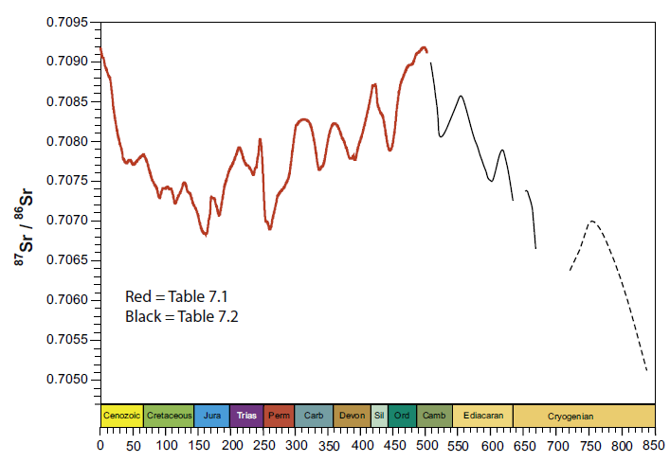
Fuentes de Estroncio
Manto
Actividad hidrotermal en dorsales oceánicas
alteración submarina de basaltos
alteración química de cuencas continentales
Corteza continental
Alteración química
Entrada fluvial
Variación de ⁸⁷Sr/⁸⁶Sr a través del tiempo geológico

Slide 11
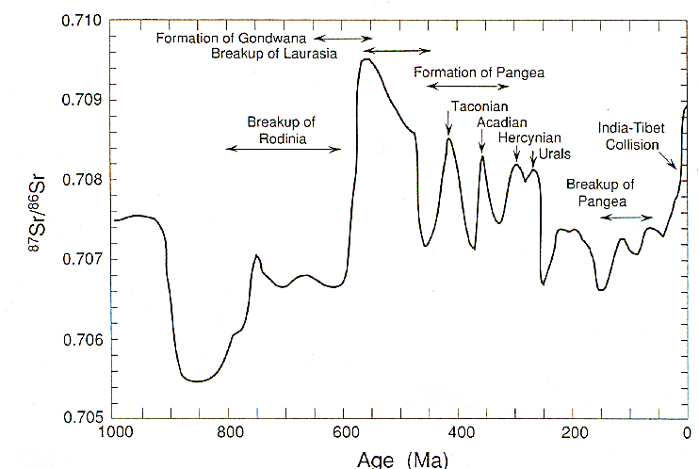

Slide 12
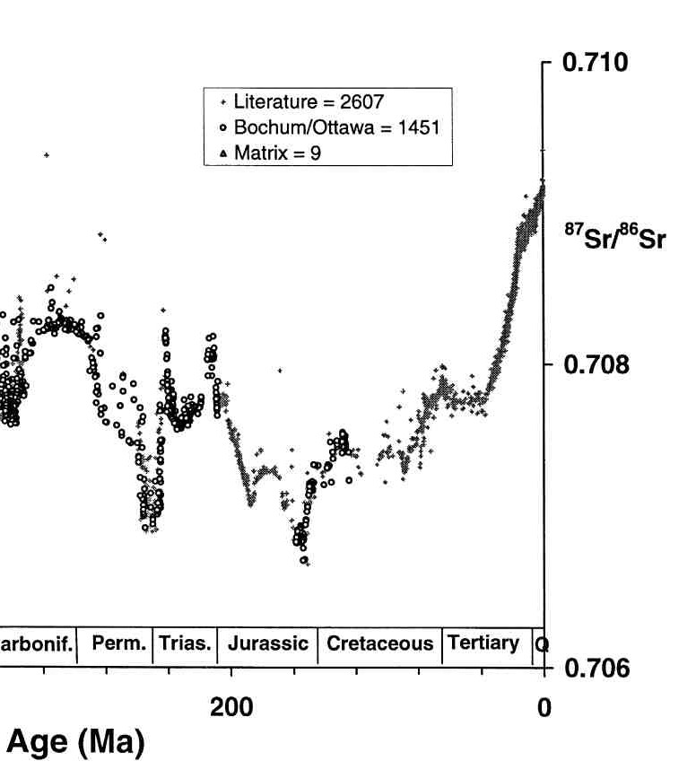
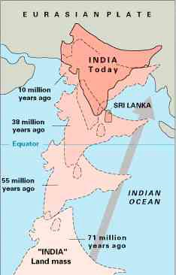
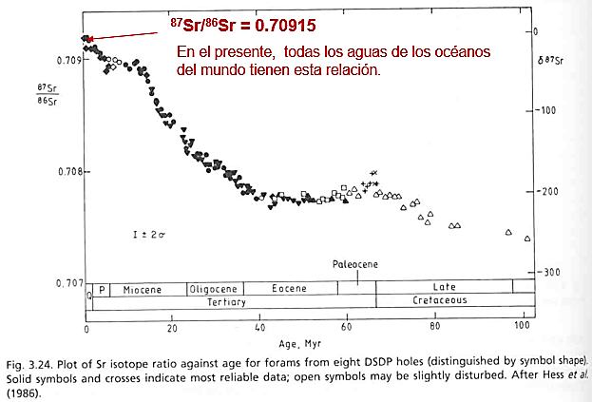


0.709

Slide 13
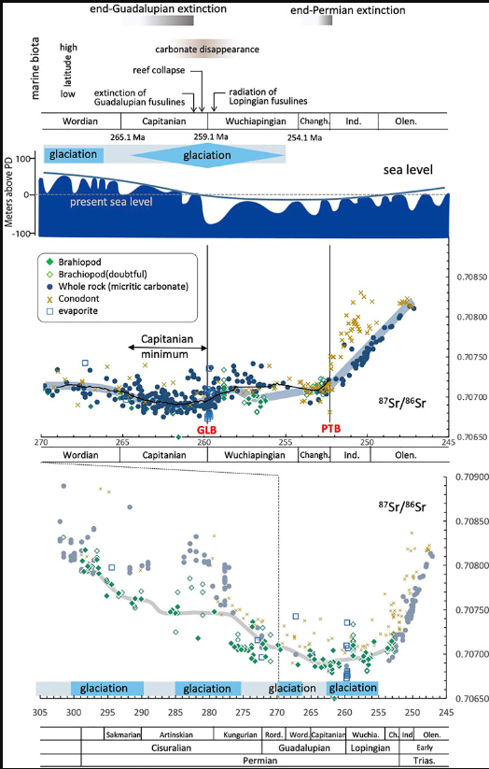
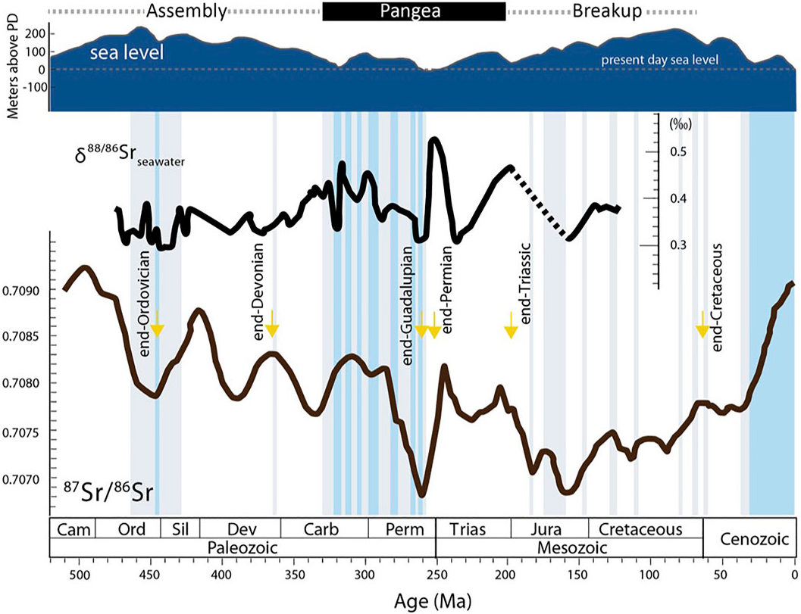

Slide 14
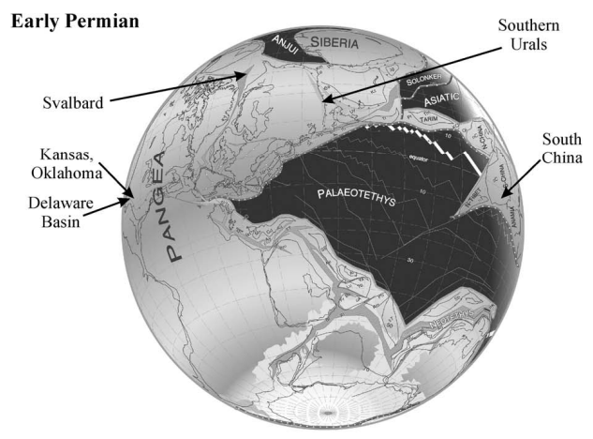
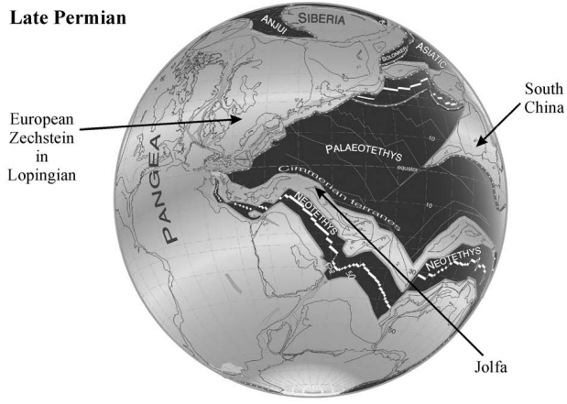
Registro de ⁸⁷Sr/⁸⁶Sr en aguas marinas del Pérmico

Slide 15
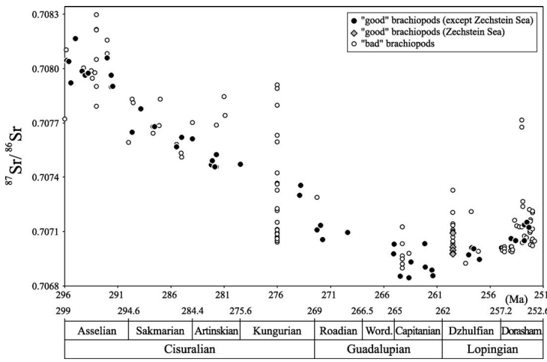
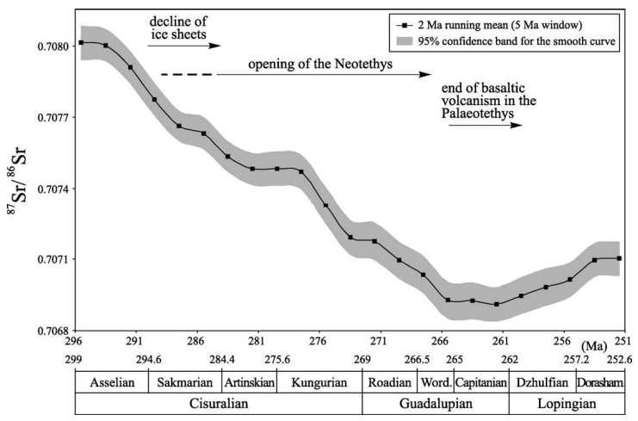
El descenso de ⁸⁷Sr/⁸⁶Sr en el Cisuraliano y Guadalupiano fue probablemente generado por combinación de
(1) Disminución en la meteorización continental debido al avance de la desglaciación de Gondwana junto con el aumento de aridez,
(2) mayor flujo de firma de ⁸⁷Sr/⁸⁶Sr bajo por circulación hidrotermal en dorsales medio oceánicas por la apertura del Neotethys durante el Guadalupiense.
El ligero aumento en el Lopingian debido al cese del vulcanismo basáltico en el Palaeotethys acoplado con flujo de ⁸⁷Sr/⁸⁶Sr radiogénico alto por expansión de áreas continentales en zonas de clima húmedo.
El registro de agua de mar del Pérmico se caracteriza por un gran descenso en los valores de ⁸⁷Sr/⁸⁶Sr de 0.0011 durante el Cisuraliano y Guadalupiano, alcanzando un mínimo de 0.70685 en el Capitanian seguido de un ligero aumento en el Lopingian a 0.70715.
Este es uno de los cambios más rápidos en el registro isotópico de en todo el Fanerozoico.

Slide 16
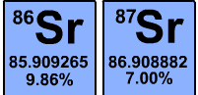
Variaciones del cociente o firma isotópica ⁸⁷Sr/⁸⁶Sr en los últimos 200 millones de años

Slide 17
Fuentes de Estroncio
Manto
Actividad hidrotermal en dorsales oceánicas
alteración submarina de basaltos
alteración química de cuencas continentales
Corteza continental
Alteración química
Entrada fluvial
Variación de ⁸⁷Sr/⁸⁶Sr a través del tiempo geológico

Slide 18
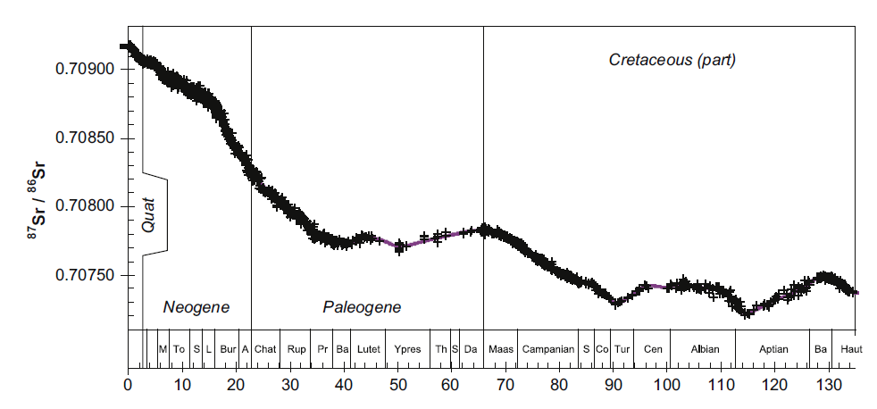
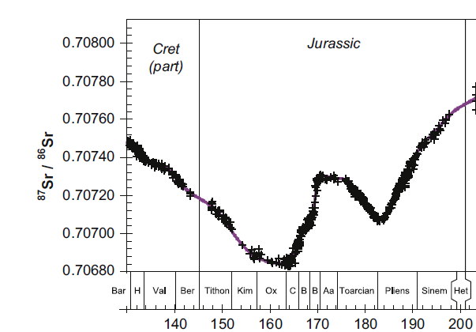
Mayor cantidad de datos disponibles =
Mejor resolución = menos error

Slide 19
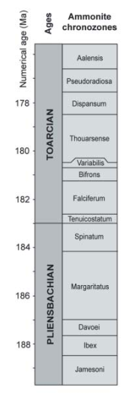
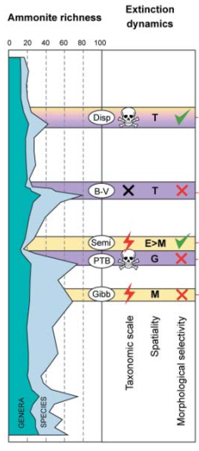

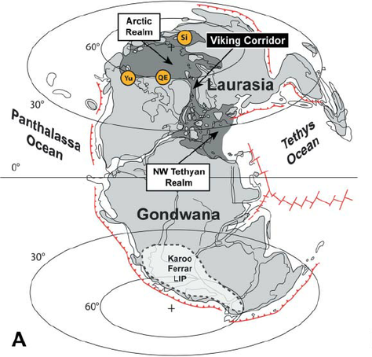
Evento Pliensbachian–Toarcian (~184 ma)
2da extinción oceánica masiva
⁸⁷Sr/⁸⁶Sr = 0.70710
OAE oceanic anoxic event
(Dera et al., 2015)

Slide 20
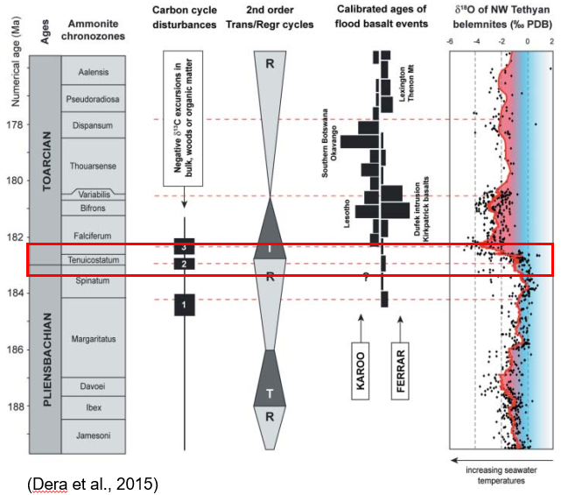
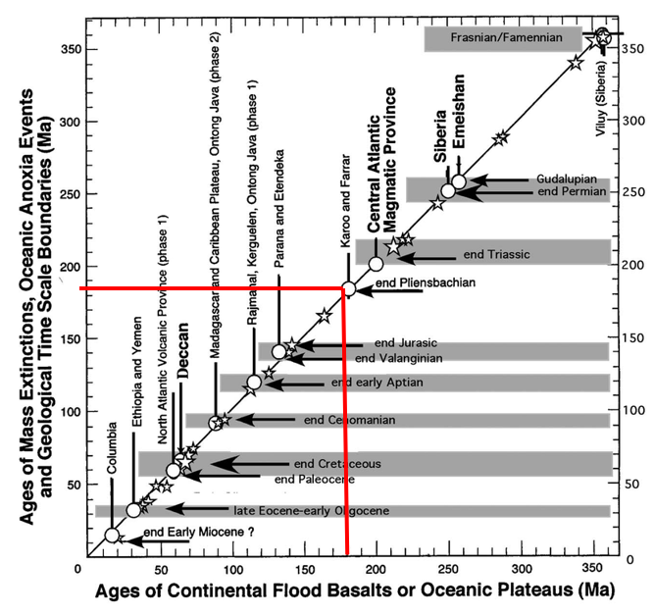

Slide 21
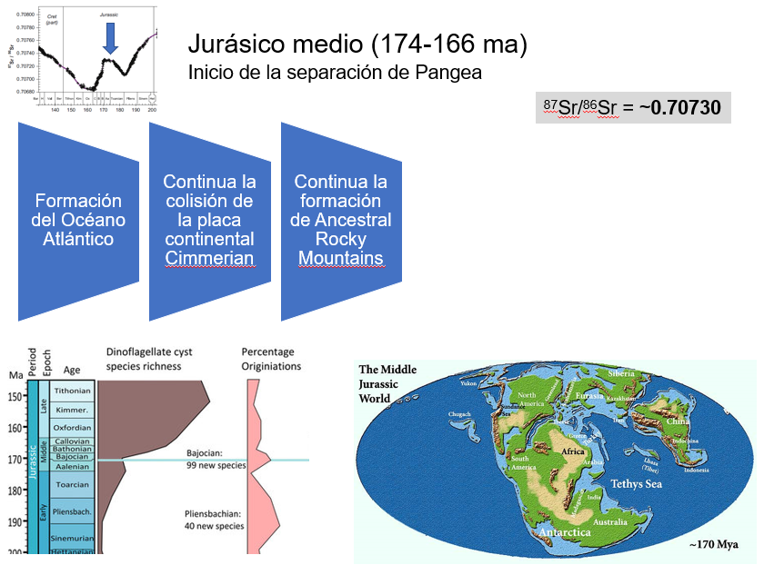

Slide 22
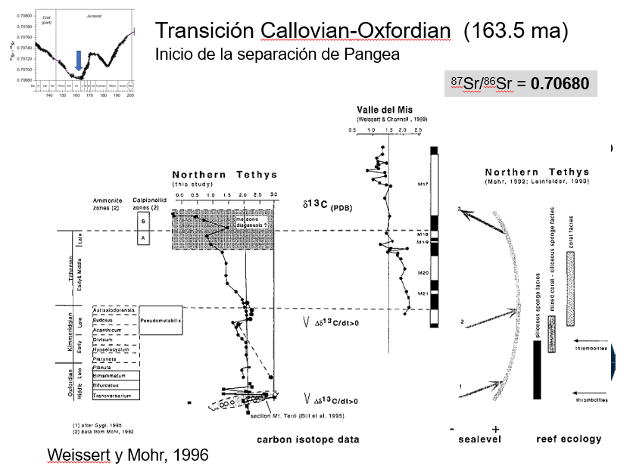

Slide 23
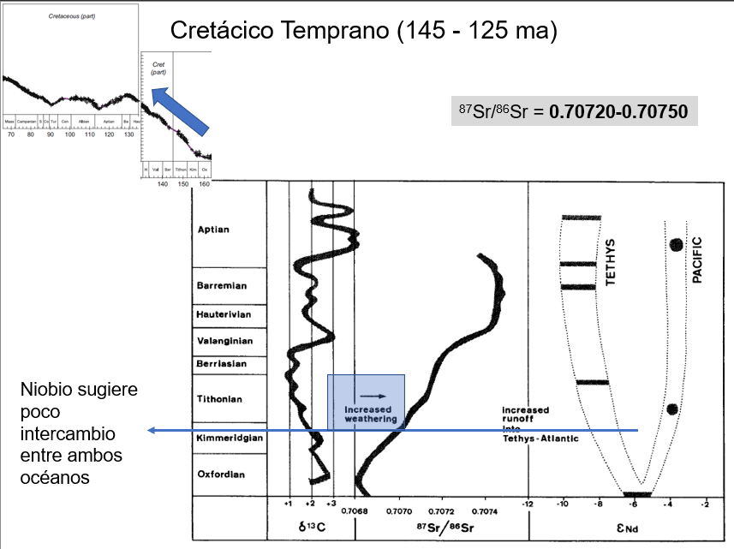

Slide 24
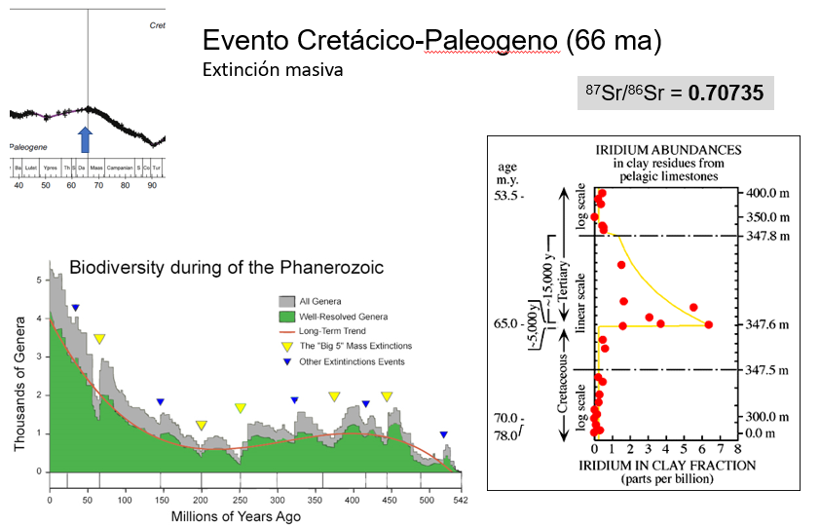

Slide 25
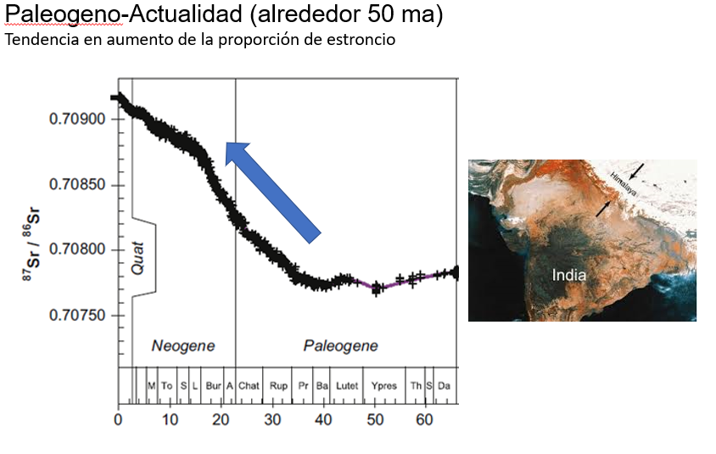

Slide 26
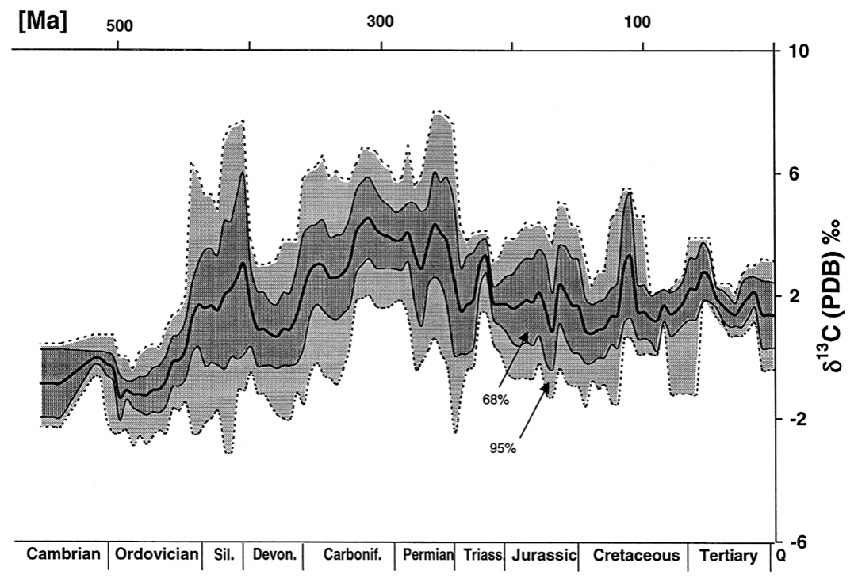
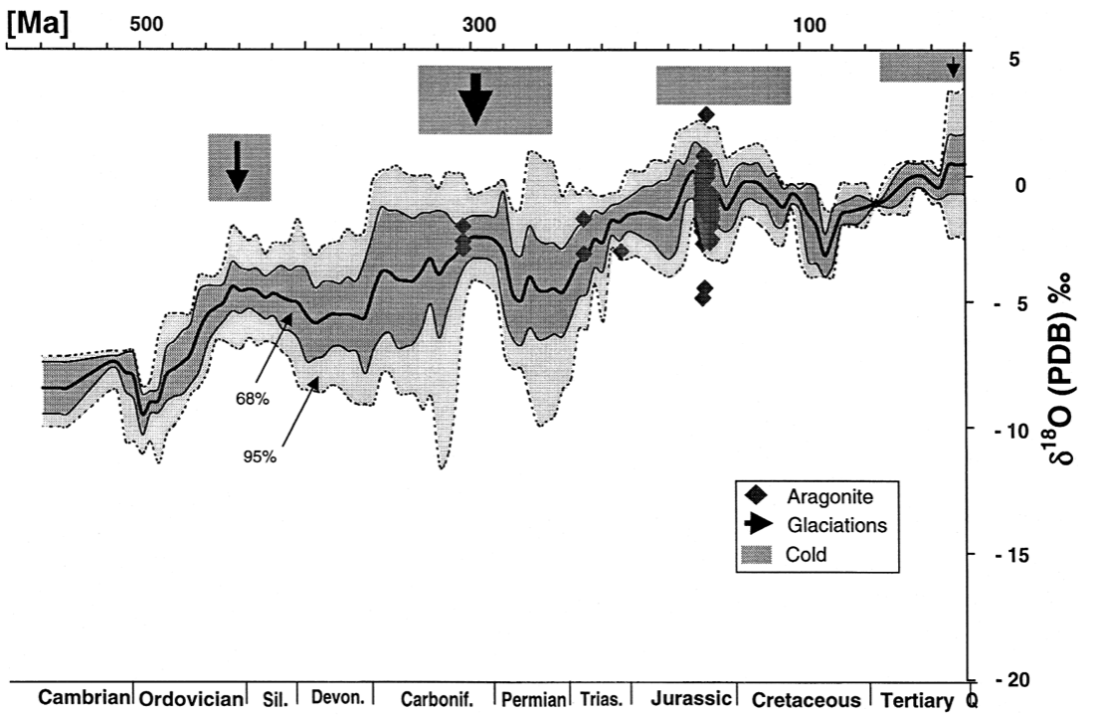
La curva de d¹³C en Fanerozoico muestra aumento general de alrededor de y 1‰ a 2‰ PDB durante el Paleozoico, caída abrupta de 2‰ en la transición del Pérmico o Triásico y oscilaciones del 2‰ durante Mesozoico y Cenozoico. Superpuestas a esta tendencia general hay oscilaciones de orden superior, de importancia global.
El d¹⁸O muestra un aumento general de alrededor de -8‰ a 0‰ PDB durante el Fanerozoico. Superpuestas a esta tendencia general hay oscilaciones de segundo orden de 150 Ma de duración, que coincide con intervalos de frío.
Los promedios en el Fanerozoico de ⁸⁷Sr/⁸⁶Sr, d¹³C, d¹⁸O y d³⁴S se correlacionan a cualquier resolución mayor a 1Ma, lo que sugiere que se trata de un evento exógeno unificado (lito-, hidro-, atmo-, biosfera) impulsado por actividad tectónica. Análisis factorial ha demostrado que las variables anteriores están controladas por tres factores. 1) factor caracterizado por cargas recíprocas de ⁸⁷Sr/⁸⁶Sr y d¹⁸O, 2) cargas positivas de ⁸⁷Sr/⁸⁶Sr y d³⁴S, 3) cargas recíprocas de d³⁴S y d¹³C. Se ha interpretado que los dos primeros factores son tectónicos y el tercero como un balance de oxi-red de ciclos de carbono-azufre mediado biológicamente.

Slide 27
¿Como usan los geólogos la “chemostratigraphy” para correlacionar las capas sedimentarias, especialmente de caliza, de una parte a otra del mundo?.
Todas las rocas carbonatadas (CaCO₃, MgCO₃) contienen carbono, que puede existir en átomos con diferente masa, llamados isótopos.
El cociente ¹³C/¹²C en calizas no cambia espontáneamente con el tiempo. A diferencia del oxígeno, los cocientes isotópicos de carbono son resistentes a procesos diagenéticos y de alteración, como la recristalización que podría ocurrir después del sepultamiento
Por lo tanto, analizando los cocientes isotópicos de carbono de capas sucesivas de caliza (Fig. 1, se puede reconstruir el comportamiento geoquímico de los cocientes isotópicos de carbono de los océanos a lo largo del tiempo.

Slide 28
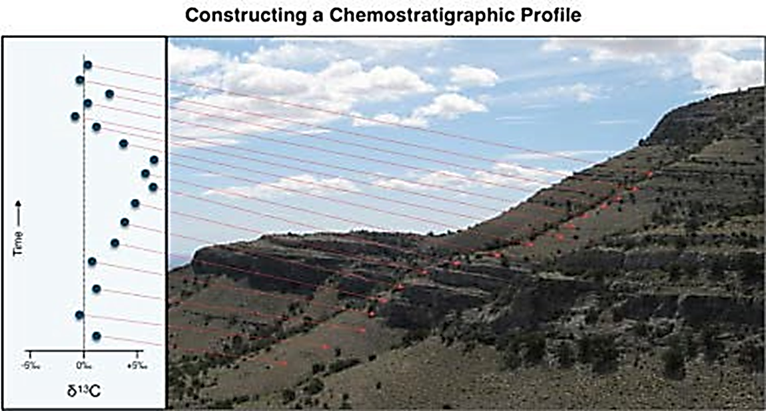
La figura 1: ¿Cómo funciona la “chemostratigraphy”?. Se colectan muestras de caliza en una sección estratigráfica en intervalos regulares, como en esta sección del Cámbrico Tardío.
Posteriormente las muestras se analizan en espectrómetros de masas para determinar los cocientes de isotopos estables (Δ¹³C), y estos datos son graficados verticalmente en secuencia continua paralela a la columna estratigráfica donde se revelan las tendencias geoquímicas de los cocientes isotópicos.

Slide 29

Estas tendencias de geoquímica isotópica son sensibles a factores geológicos que afectan a la cantidad de carbono que entra o sale de los océanos, tales como: clima, tectónica, variaciones del nivel del mar y cambios ecológicos.
Las perturbaciones antiguas del ciclo del carbono, son por lo tanto, registradas en “chemostratigraphics profiles” perfiles quimioestratigráficos como excursiones isotópicas

Slide 30

La anomalía o evento “SPICE” (Steptoean Positive Carbon Isotope Excursion) del Cámbrico Tardío, es del tipo de eventos geoquímicos conocidos como "excursión", que se documentó por primera vez en calizas del oeste de los Estados Unidos. En un lapso de aproximadamente 3 millones de años, el Δ¹³C valor pasó de alrededor de 0‰ a más del 5‰, antes de regresar al equilibrio. Las explicaciones convencionales para esta excursión isotópica, citan el papel que desempeña el sepultamiento de carbono orgánico (ej. Saltzman et al., 1998), especialmente en las profundidades de los océanos.

Slide 31
La formación de materia orgánica mediante fotosíntesis preferentemente remueve de los océanos el carbono “ligero ¹²C”, dejándolos enriquecido en carbono "pesado ¹³C". Sí, esta materia orgánica permanece en el océano, donde, en presencia de oxígeno simplemente decae o se descompone de nuevo en dióxido de carbono y metano, el valor de Δ¹³C de los océanos no se ve afectado.
Una pequeña cantidad de carbono orgánico (~1% del total producido cada año) se elimina al ser sepultado permanentemente en los sedimentos oceánicos. Si la tasa de sepultamiento ”aumenta” durante un período prolongado de tiempo, esto conducirá, a que la abundancia relativa de carbono “pesado ¹³C" igualmente aumente poco a poco.

Slide 32

Factores de la etapa Steptoean del Cámbrico Tardío, pudieron haber aumentado la tasa de sepultamiento de carbono en los sedimentos oceánicos:
Disminución del nivel del mar, alcanzando su punto más bajo en el pico de la excursión.
Nivel del mar bajo, se expone a la erosión una mayor área continental, lo que aumenta el aporte de sedimentos hacia el océano.
Los valores isotópicos de Sr (estroncio) (herramienta similar en chemostratigraphy) indica que cadenas montañosas, que habían estado creciendo durante decenas de millones de años, estaban siendo erosionadas en mayor porcentaje durante del Cámbrico Tardío que en los anteriores ~50 millones de años.

Slide 33
Al aumentar el aporte de sedimentos hacia el océano, aumenta la velocidad o tasa de sepultamiento, factores también habrían aumentado el aporte de nutrientes a la superficie de los océanos. La productividad de los océanos (es decir, cuán rápido los organismos, sobre todo de algas, se reproducen) está limitado a varios nutrientes tales como nitrógeno, fósforo y hierro. Normalmente, la adición de estos nutrientes al océano es como arrojar un poco de fertilizante en un lago: en respuesta el crecimiento exagerado de algas, pero el exceso de alimentación se consume rápidamente, después de esto las cosas vuelven a la normalidad.

Slide 34
En una cuenca global como el propio océano, existe un potencial de retroalimentación (reforzamiento) positiva para hacer que todo en espiral se salga de control. Cuanto mas tiempo se mantenga sostenido el aporte de alimentos, más materia orgánica se acumula en el océano. Esta materia al decaer, consume oxígeno disuelto en el agua. A menor cantidad de oxigeno en el agua, es más probable que la materia orgánica llegue al fondo del océano, donde será sepultado en los sedimentos. Estas cuencas ahora anóxicas, liberan abundante fósforo en los océanos, ofreciendo más alimentos a la superficie de los océanos. Entre mas fosforo es liberado, más organismo crecen, mas organismos decaen, mayor el grado de anoxia, y más fósforo es liberado, con lo que el ciclo continúa (Saltzman et al., 2005)..

Slide 35
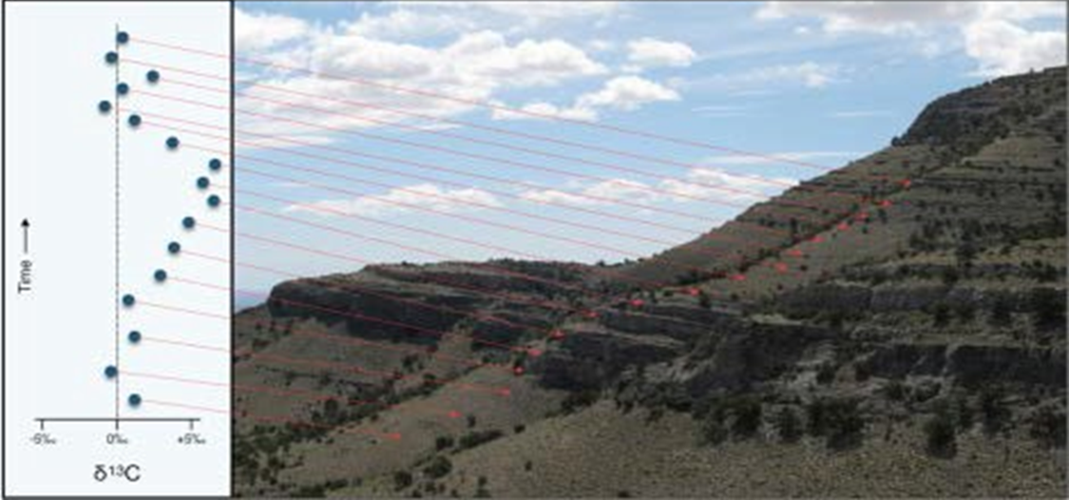
Varios investigadores tomaron este modelo, derivado principalmente de datos isotópicos de carbono, para predecir tendencias similares en isotopos de azufre durante el Cámbrico tardío. Cuando se analizaron los minerales de sulfato en caliza, junto con pirita en pizarras, Gill et al. (2011). Se encontraron pruebas definitivas de que el evento SPICE habían causado que los océanos perdieran mucho de su oxígeno y acumularan gases tóxicos de azufre (similar al moderno Mar Negro). Estos datos ayudan a explicar por qué tantas especies de trilobites y otros organismos marinos desaparecieron súbitamente al final de la etapa Steptoean (es decir, el pico del evento SPICE). La historia del evento SPICE es por lo tanto consistente, entre disciplinas. Los paleontólogos siempre hipotetizaron de que un cambio abrupto en la química de los océanos se produjo durante la etapa Steptoean, había llevando a la extinción, generalizada y los chemostratigraphers proporcionaron la evidencia definitiva para corroborar esa hipótesis

Slide 36
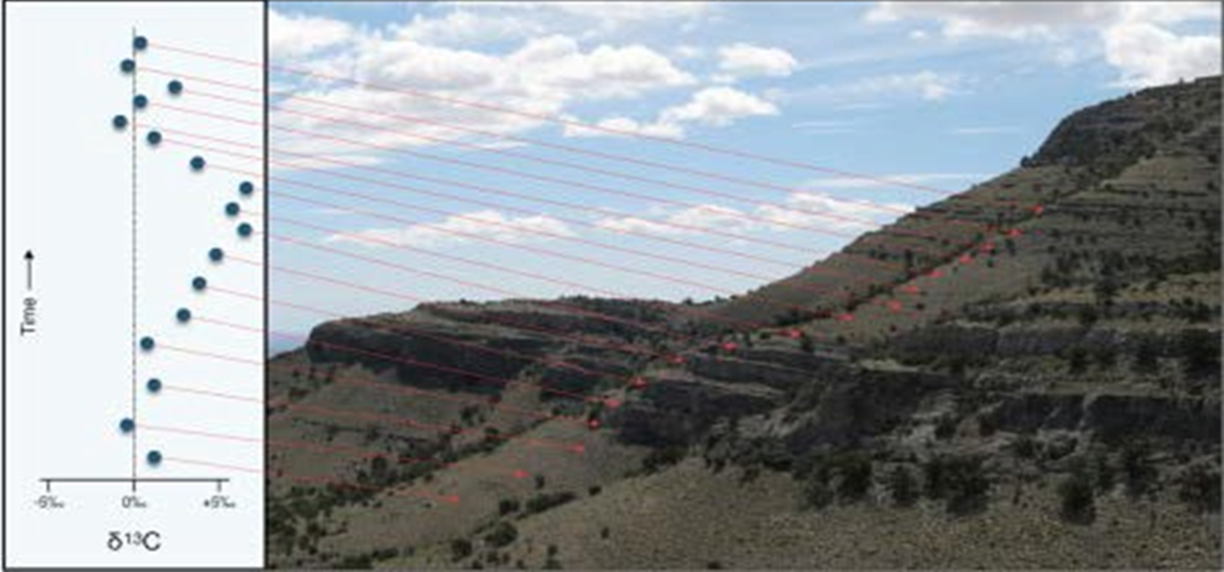
¿Cómo termino el evento SPICE? Al quitar grandes cantidades de pirita y carbono orgánico en los océanos: realmente le agrega oxígeno a la atmósfera (ver Saltzman et al. 2011). En última instancia, ese aumento en el oxígeno atmosférico proporciona el interruptor para detener, o retroalimentación negativa, necesarias para revertir la creciente anoxia de los océanos. Coincidentemente, este "pulso de oxígeno" fue seguido por una diversificación de la fauna marina a comienzos del periodo Ordovícico. Los dos están relacionados? Es posible que nunca se sepa, pero el escenario es más que plausible.

Slide 37
El evento SPICE proporciona un excelente ejemplo de cómo la estratigrafía de eventos puede ser utilizada para confirmar correlaciones bioestratigraficas. Durante el Paleozoico (542-251 millones de años), trilobites y braquiópodos están entre los fósiles mas utilizados, ya que existen muchas especies que se distinguen fácilmente de uno a otro, y las especies individuales se limitan a intervalos relativamente cortos de tiempo geológico.

Slide 38
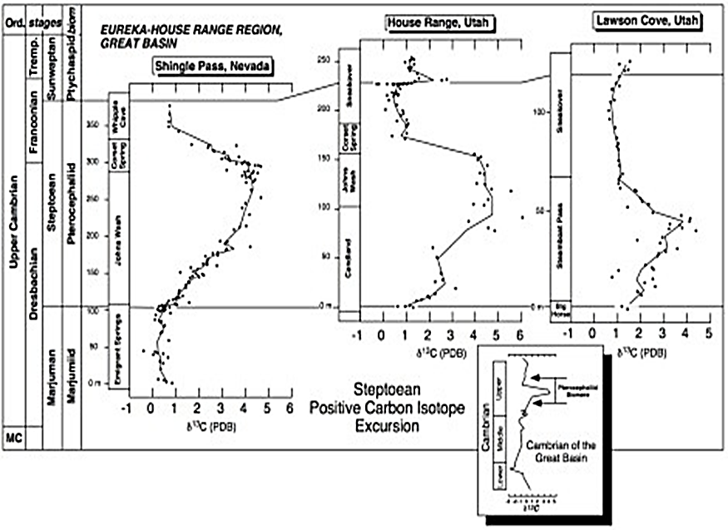

Slide 39
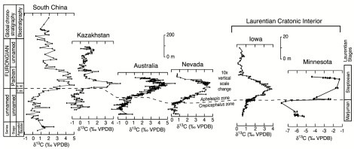
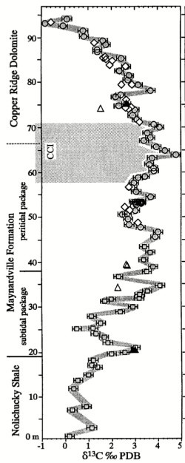

Slide 40
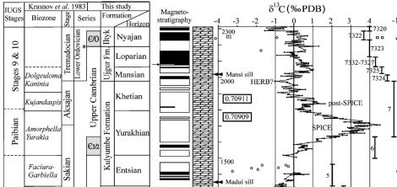
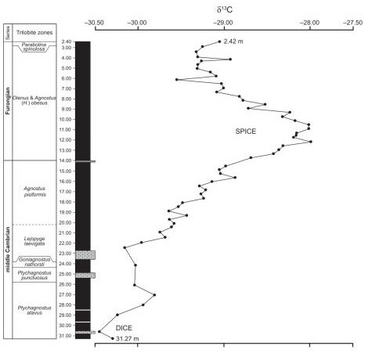

Slide 41
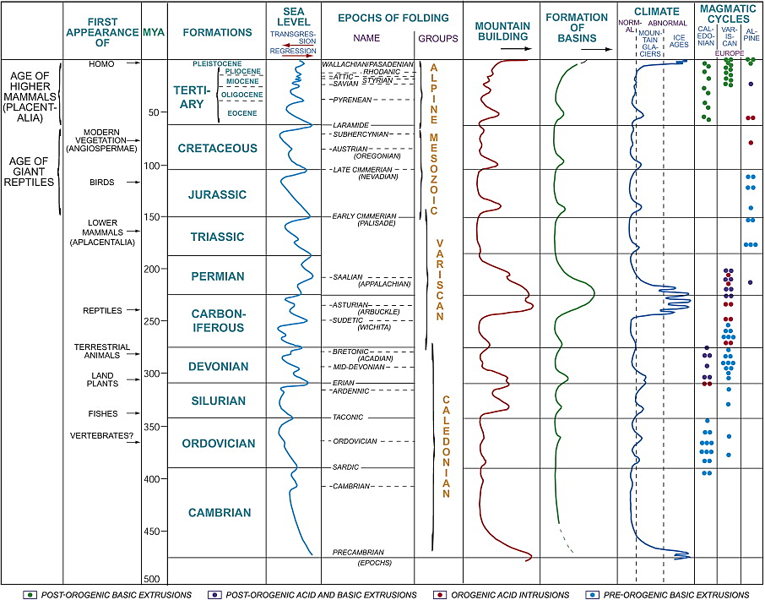

Slide 42
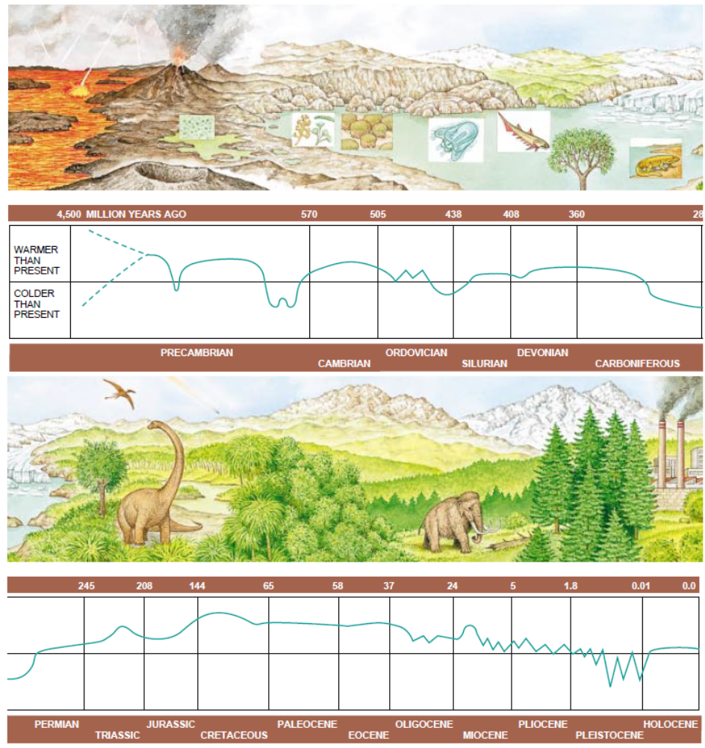

Slide 43
